Slide 1
Branchformer: Parallel MLP-Attention Archit-ectures to Capture Local and Global Context for Speech Recognition and Understanding
ICML 2022
CMU
Paper
Espnet에 올라와 있음

Slide 2
Overview
Local feature와 Global Feature 학습하는 모듈을 parallel 하게 배치하여 두가지 feature를 explicitly하게 학습함.
Conformer와의 차이점 (Conformer vs Branchformer)
Local / Global feature를 잘 학습하는 모듈의 배치 (Sequential vs Parallel)
Local feature를 학습하는 모듈 (Convolutional Module vs cgMLP)
Time complexity w.r.t sequence length (quadratic vs linear – with attention-pooling)
weighted average branch merging method를 통해 각 Layer에서 local/global 중 어느 Feature를 중점적으로 학습하는지에 대한 설명성을 제공
Branch dropout을 통해 inference time 을 줄임
Performance
Espnet으로 저자가 재현 실험한 Conformer 와 비슷한 성능을 보임

Slide 3
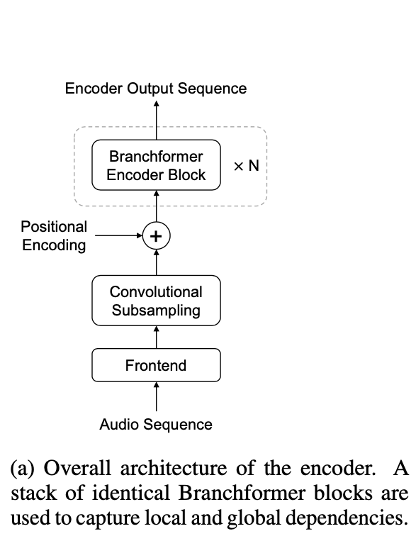
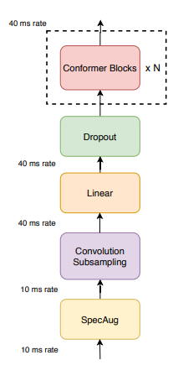
Model Architecture
Frontend
Log Mel feature 추출
Convolutional Subsampling
Downsample feature sequence in time
Conformer와의 차이점
Linear layer / dropout
Conformer blocks vs. Brachformer blocks
Cf) conformer

Slide 4
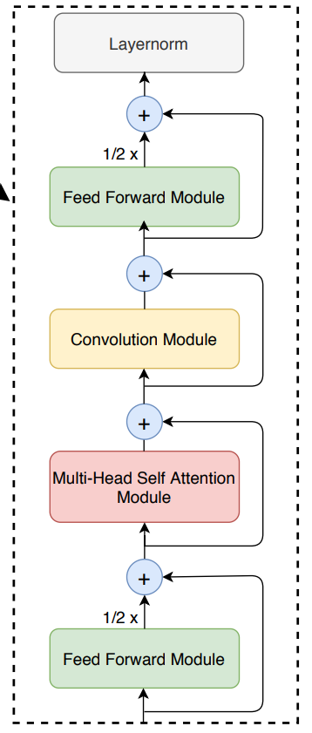
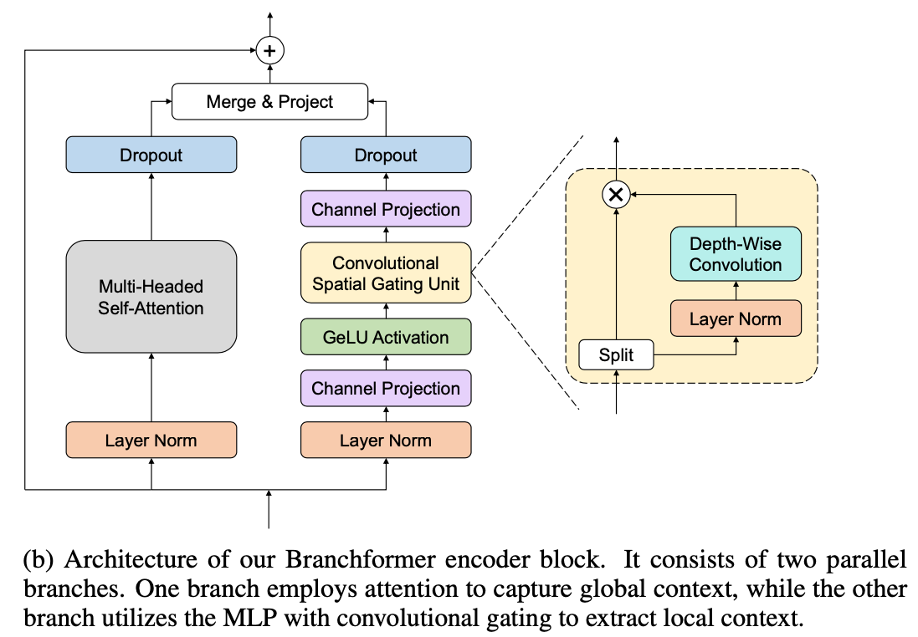
Branchformer Block
Cf) conformer
MHSA 와 Convolution module을 Parallel 하게 배치하고 결과를 merge
LayerNorm을 제일 먼저 배치

Slide 5
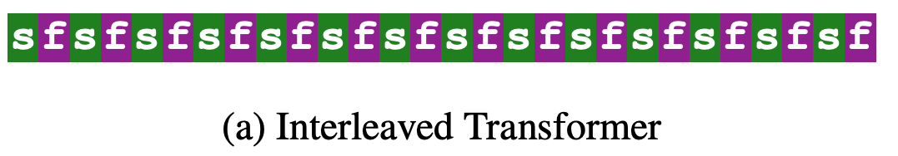
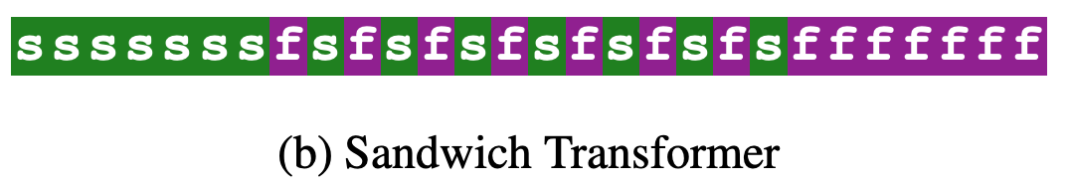
Branchformer Block
Parallel 한 배치의 장점
Interleaving pattern of self-attention and convolution operation을 없앰
Interleaving pattern 이란?
Encoder block를 여러개 쌓을 때 나타나는 현상
예를 들어, Transformer에서는 self-attention과 feed forward가 번갈아 가면서 나타남
트랜스포머에서도 self-attention 과 feed forward layer의 위치를 바꿨을 때 성능이 향상된 것을 확인
“Improving Trans- former Models by Reordering their Sublayers” / ACL 2020
기존의 Conformer 구조 또한 interleaving pattern이 나타남.
기존 Conformer가 optimal 한 구조가 아닐 수도 있다!
Local feature와 global feature를 explicitly하게 추출 -> more interpretable
실험을 통해 각 layer 마다 global/local feature가 중요한 정도가 다름을 보임

Slide 6



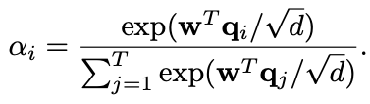
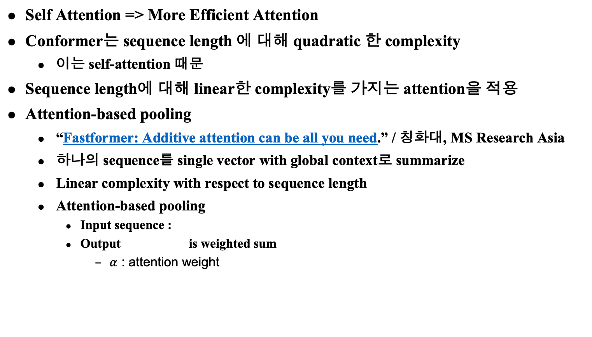
Branchformer Block – Global Branch
Self Attention => More Efficient Attention
Conformer는 sequence length 에 대해 quadratic 한 complexity
이는 self-attention 때문
Sequence length에 대해 linear한 complexity를 가지는 attention을 적용
Attention-based pooling
“Fastformer: Additive attention can be all you need.” / 칭화대, MS Research Asia
하나의 sequence를 single vector with global context로 summarize
Linear complexity with respect to sequence length
Attention-based pooling
Input sequence :
Output is weighted sum
$α$ : attention weight

Slide 7
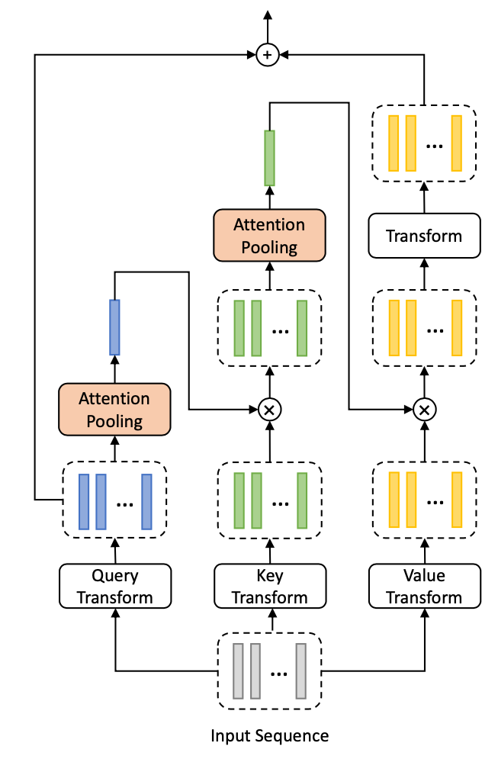
Branchformer Block – Attention-based pooling
먼저 input sequence를 q,k,v sequence로 transform
Query 에서 attention pooling을 통해 single vector를 추출
그리고 이 vector를 key sequence에 곱함
새로운 sequence가 생김. 이를 attention pooling을 지나도록함
Key sequence에서 나온 attention pooling vector를 value sequence에 곱하고, Linear transformation을 거침
마지막으로, residual connection

Slide 8

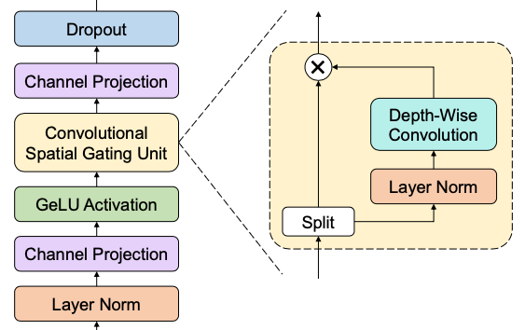
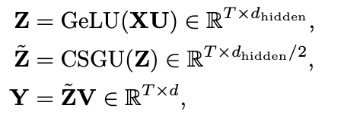
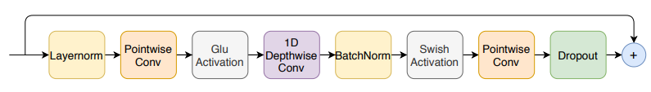
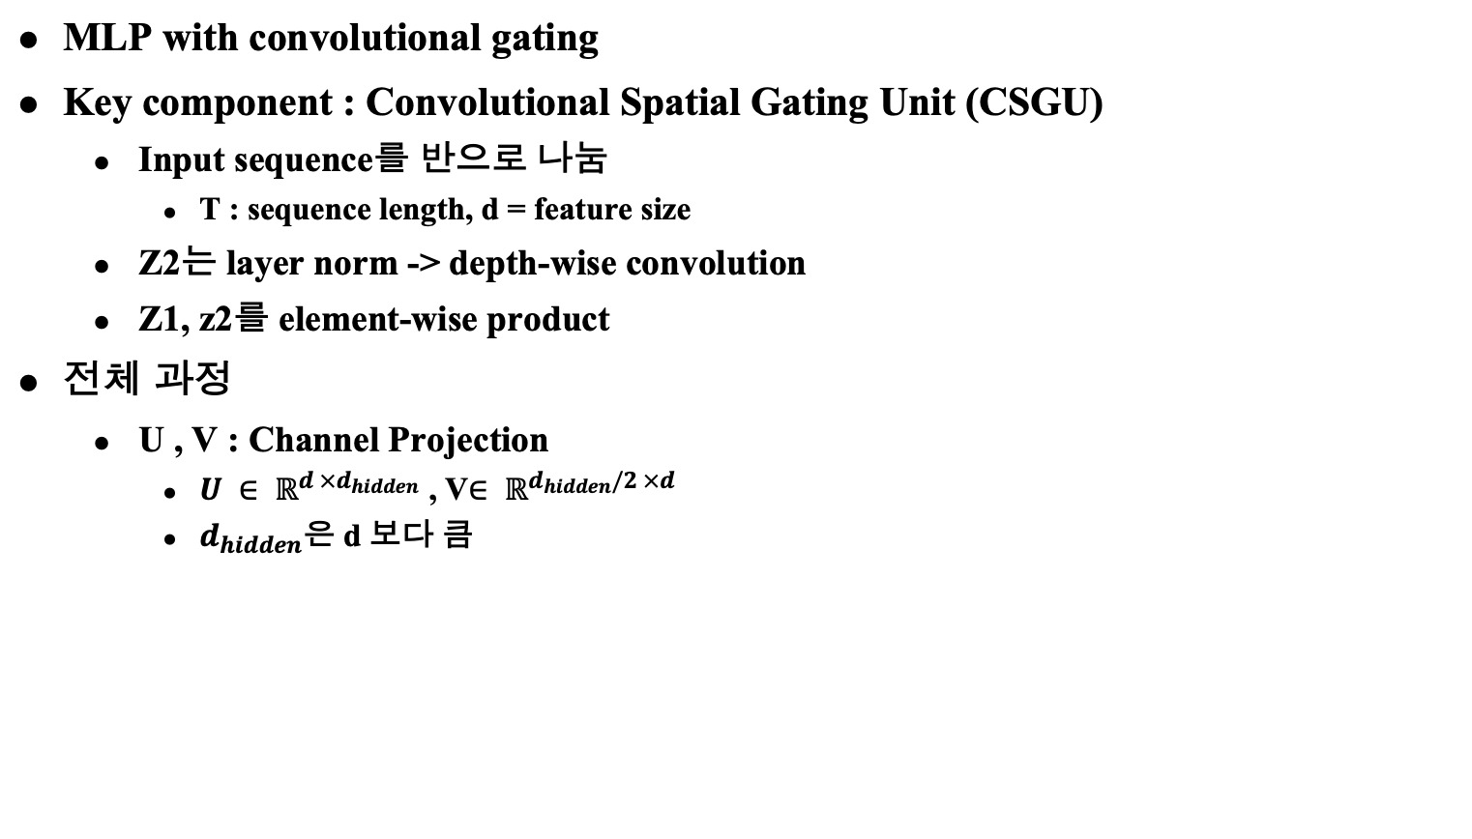
Branchformer Block – Local Branch
MLP with convolutional gating
Key component : Convolutional Spatial Gating Unit (CSGU)
Input sequence를 반으로 나눔
T : sequence length, d = feature size
Z2는 layer norm -> depth-wise convolution
Z1, z2를 element-wise product
전체 과정
U , V : Channel Projection
$U ∈ ℝ^{d ×d_{hidden}}$ , V$∈ ℝ^{d_{hidden}/2 ×d}$
$d_{hidden}$은 d 보다 큼
Cf) Convolution module in Conformer

Slide 9
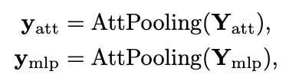
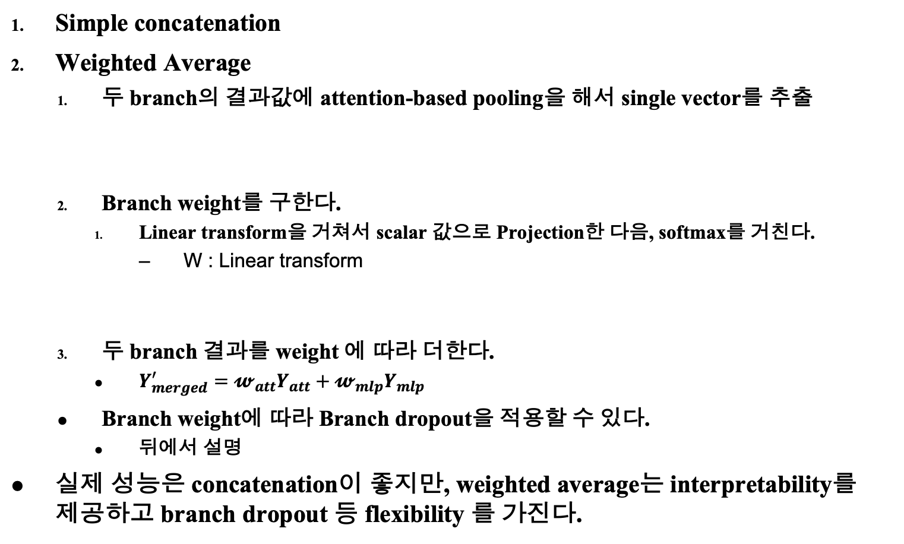
Branchformer Block – Merging method
Simple concatenation
Weighted Average
두 branch의 결과값에 attention-based pooling을 해서 single vector를 추출
Branch weight를 구한다.
Linear transform을 거쳐서 scalar 값으로 Projection한 다음, softmax를 거친다.
W : Linear transform
두 branch 결과를 weight 에 따라 더한다.
$Y_{merged}^{′}=𝔀_{att}Y_{att}+𝔀_{mlp}Y_{mlp}$
Branch weight에 따라 Branch dropout을 적용할 수 있다.
뒤에서 설명
실제 성능은 concatenation이 좋지만, weighted average는 interpretability를 제공하고 branch dropout 등 flexibility 를 가진다.

Slide 10
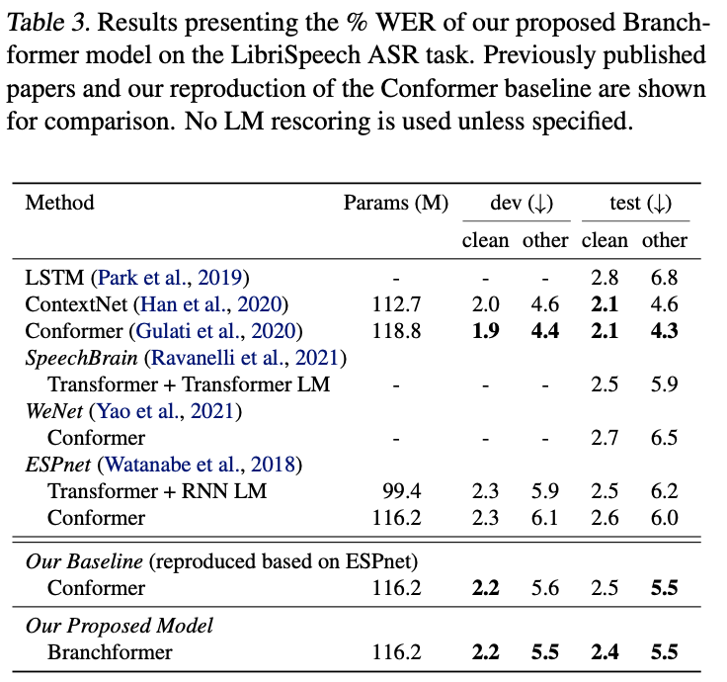
Result
Global Branch : self attention 사용
Merging method : concatenation
Data : LibriSpeech 960h
decoder는 6-layer Transformer decoder
왼쪽 표는 LM 없이 돌린 결과
Branchformer with LM (WER)
Librispeech test clean : 2.1
Librispeech test other : 4.5
Conformer 논문 성능보다는 떨어지지만,
Espnet으로 돌린 Conformer보다는 비슷하거나 좋은 성능을 보임

Slide 11
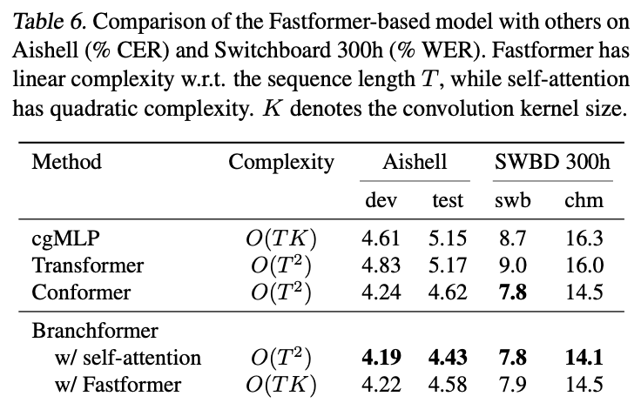
Result
Self-attention vs Attention based pooling
Branchformer끼리 비교
Self attention 을 사용했을 때 더 성능이 좋음
Conformer와 Branchformer with attention-based pooling을 비교했을 때는 Aishell dataset의 경우
Branchformer의 성능이 더 좋음

Slide 12
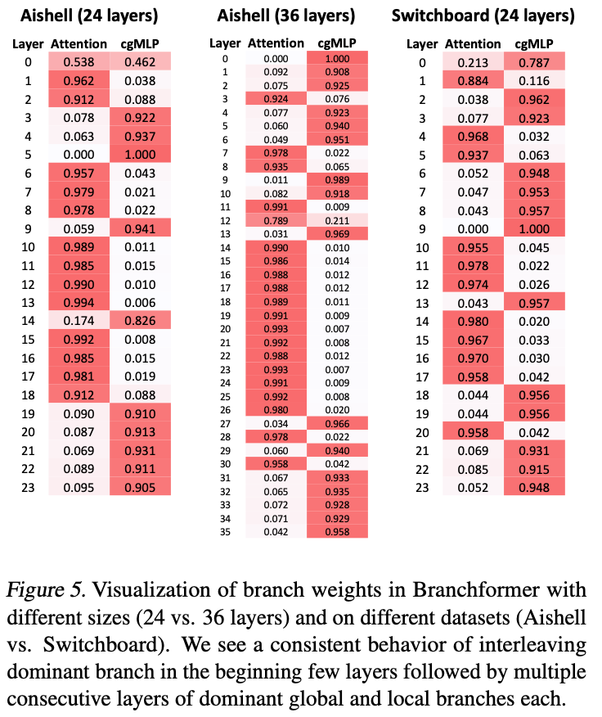
Result
Layer wise compareson
각 Layer 별로 branch weight을 시각화
모델이 모든 layer에서 local/global 을 학습하지 않고,
Local or global feature를 집중적으로 학습하는 것을 확인

Slide 13
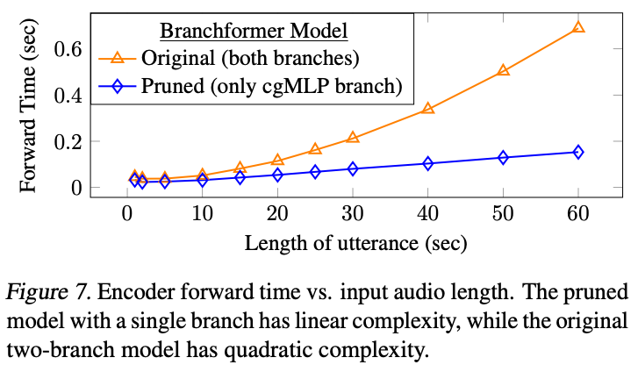
Result
Branch dropout
Inference 를 위한 pruning
branch weight 값이 어떤 값(brach dropout prob.) 보다 작으면 attention branch를 pruning
오래 걸리는 attention branch를 pruning함으로써 inference time 을 줄임

Slide 14
Conclusion
Conformer 와 동일한 목적을 가진 다른 구조를 제안
Local / Global Feature를 학습하는 모듈을 Parallel 하게 배치
Global branch에서는
Time complexity를 위해 efficient attention을 사용하는 것을 실험
Local Branch 에서는
Cg MLP 모듈을 사용
두 Branch 를 합치는 방법으로는
Interpretability, flexibility 를 가지는 weighted average method를 제안

Slide 15
끝
감사합니다.

